Slide 1
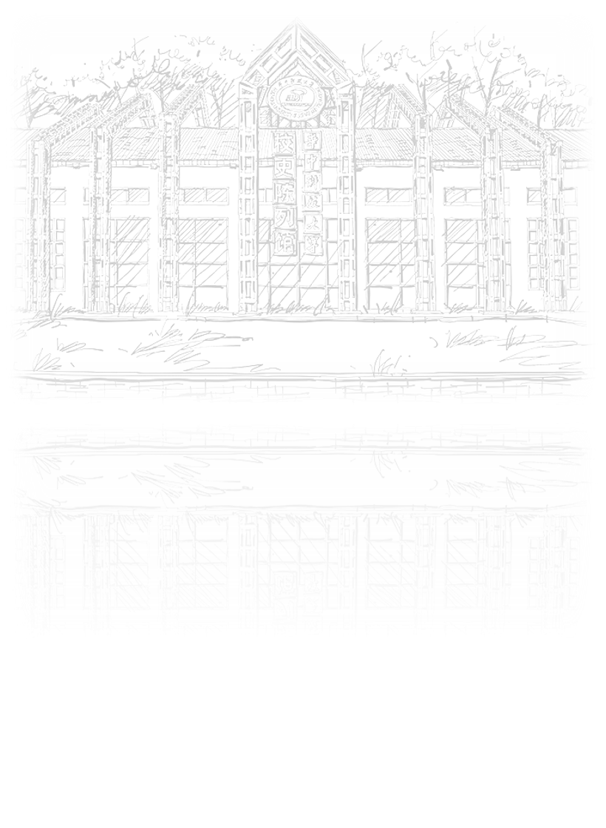
数据结构
第6章 树和二叉树
——二叉树
主讲人：邓贤君
华中科技大学、网络空间安全学院
Email: dengxj615@hust.edu.cn
Cell: 19986908208
Wechat: dengxj615或13787704209

Slide 2

6.2 二叉树(binary tree)
根结点
6.2.1 定义和术语
A
A的左子树
二叉树的递归定义
B
C
二叉树是 n 个结点的有限集，可分为两种情形：
E
F
G
如果n = 0，那么它就是一棵空二叉树；
如果n > 0，则它包含一个根结点，而剩下的结点分为两个不相交的子集，分别构成根结点的左子树和右子树。
H
A的右子树
特点：
每个结点至多有二棵子树 (即不存在度大于2的结点)；
二叉树的子树有左、右之分，且其次序不能任意颠倒。

Slide 3
6.2 二叉树(binary tree)
6.2.1 定义和术语
A
A
例:
A
A
B
C
B
二叉树T1
B
E
F
G
二叉树T2
C
二叉树T3
H
二叉树T4
二叉树的5种基本形态:
☞
T1 T2 T3 T4 T5

Slide 4
6.2 二叉树(binary tree)
分为三类：
查找类、插入类、删除类
二叉树的基本操作
遍历二叉树T：
按某种规则访问T的每一个结点
一次且仅一次的过程。
初始化二叉树
销毁二叉树T
二叉树 ←→ 树
生成二叉树T：
生成哈夫曼树、二叉排序树、
平衡二叉树、堆
二叉树 → 平衡二叉树

Slide 5
6.2 二叉树(binary tree)
分为三类：
查找类、插入类、删除类
二叉树的基本操作
求结点的层号
插入一个结点
求结点的度
删除一个结点
求二叉树T的深度
求二叉树T的叶子/非叶子

Slide 6
6.2 二叉树(binary tree)
二叉树的基本操作
查找类
Root(T); Value(T, e); Parent(T, e);
LeftChild(T, e); RightChild(T, e);
LeftSibling(T, e); RightSibling(T, e);
BiTreeEmpty(T); BiTreeDepth(T);
二叉树的遍历
PreOrderTraverse(T, Visit()); InOrderTraverse(T, Visit()); PostOrderTraverse(T, Visit()); LevelOrderTraverse(T, Visit());
前序遍历(根左右)
中序遍历(左根右)
后序遍历(左右根)
层序遍历：自上而下、自左至右

Slide 7
6.2 二叉树(binary tree)
二叉树的基本操作
插入类
删除类
InitBiTree(&T);
Assign(T, &e, value);
CreateBiTree(&T, definition);
InsertChild(T, p, LR, c);
ClearBiTree(&T); DestroyBiTree(&T);
DeleteChild(T, p, LR);

Slide 8
6.2 二叉树(binary tree)
二叉树与2度树的区别
二叉树
A
A
A
A
A
B
B
C
B
C
B
C
C
D
D
T1
T2
T3
T4
T5
树
A
A
A
A
0度树
B
B
C
B
C
2度树
1度树
2度树
C
D

Slide 9
6.2 二叉树(binary tree)
三个结点不同形态的二叉树(5种)
A
A
A
A
A
B
C
B
B
B
B
C
C
C
C
T1
T2
T3
T4
T5
三个结点不同形态的树(2种)
A
A
B
B
C
C
T1
T2

Slide 10
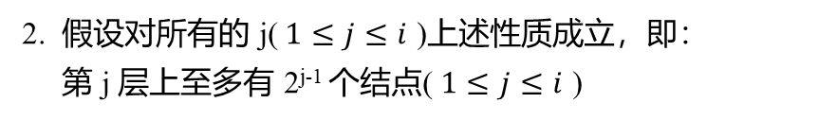
6.2 二叉树(binary tree)
二叉树的性质和特殊二叉树
A
性质1：二叉树的第i(i≥1)层最多有2^{i-1}个结点
B
C
证明：用归纳法
1. 当 i = 1，即第一层只有一个根结点，
显然 2^{i-1} = 2⁰ = 1成立
E
F
G
H
2. 假设对所有的 j($1≤j≤i$ )上述性质成立，即：
第 j 层上至多有 2^{j-1} 个结点($1≤j≤i$ )
3. 要证明 j = i 时，命题也成立。（说明如下）
由归纳假设：
第 i-1 层上至多有 2^{i-2} 个结点，又由于二叉树每个结点的度最大为2，所以第i层上结点总数最多为第 i-1 层最大结点数的2倍，即 2* 2^{i-2}= 2^{i-1.}

Slide 11

6.2 二叉树(binary tree)
二叉树的性质和特殊二叉树
性质1：二叉树的第i(i≥1)层最多有2^{i-1}个结点
≤2⁰ =1个
A
深度为k的二叉树
最多共有多少个结点？
B
C
≤2¹ =2个
E
F
G
≤2² =4个
≤2³ =8个
H
$2^{0}$+ $2^{1}+…+2^{k−1}=\frac{2^{0}\left(1−2^{k}\right)}{1−2}=2^{k}−1$
性质2：深度为k的二叉树最多有2^{k}-1个结点

Slide 12

6.2 二叉树(binary tree)
二叉树中只有3类结点：
度为0的叶子结点、
度为1和2的结点
二叉树的性质和特殊二叉树
n₀
A
A
A
B
B
C
B
C
C
E
F
G
T₁
T₂
T₃
H
T₁ : n₀=2, n₂=1, 2=1+1
T₂ : n₀=1, n₂=0 1=0+1
T₃ : n₀=3, n₂=2 3=2+1
叶子的数目 = 度为2的结点数目+1
n0 = n2 + 1
n₀和n₂有什么关系？

Slide 13
6.2 二叉树(binary tree)
二叉树的性质和特殊二叉树
性质3：二叉树中，终端结点数n0与度为2的结点数n2 有如下关系:
n0=n2+1
1
证明:
设二叉树中度为i的结点数为n_{i}，则：
结点总数 n = n0+n1+n2; （1）
2
3
除根结点外，每个结点都是另一结点的孩子：
孩子数 = n-1; （2）
4
度为i（i = 0，1，2）的结点，有i个孩子：
孩子数 = 2n₂+n₁; （3）
由（3）=（2）得 n-1 = 2n2+n1; （4）
由（4）-（1）得 -1 = n2-n0 ，故 n0 = n2+1.

Slide 14

6.2 二叉树(binary tree)
二叉树的性质和特殊二叉树
性质2：深度为k的二叉树最多有2^{k}-1个结点
满二叉树（full binary tree) ---- 深度为k且有2^{k}-1个结点的二叉树。
若二叉树深度为k，满足什么条件时二叉树的结点数可以达到最大值？
特点:
每一层上结点数都达到最大；
叶子结点都在第k层。
n个结点的满二叉树的深度=log₂(n+1)
设深度为k
∵ 2^{k} - 1＝n
2^{k}＝n + 1
∴ k=log₂(n+1)
T1
T2
T3
T4

Slide 15
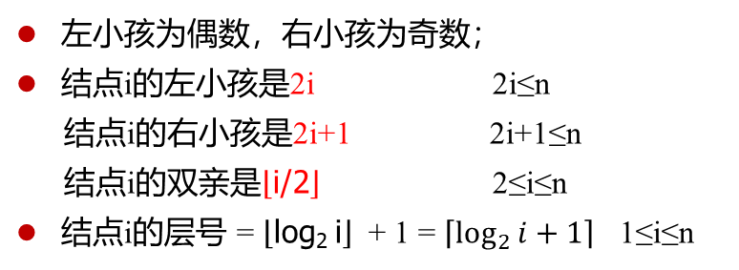
二叉树的性质和特殊二叉树
顺序编号的满二叉树
从根结点起从上到下逐层（层内从左到右）对二叉树的结点进行连续编号
1
1
1
1
T1
2
3
2
3
2
3
4
5
6
7
T2
4
5
6
7
T3
8
9
10
11
12
13
14
15
设满二叉树有n个结点，编号为1,2,...,n
T4
左小孩为偶数，右小孩为奇数；
结点i的左小孩是2i 2i≤n
结点i的右小孩是2i+1 2i+1≤n
结点i的双亲是$\left\lfloor \text{i}\text{/2}\right\rfloor$ 2≤i≤n
结点i的层号 = $\left\lfloor \text{log}\text{2 }\text{i}\right\rfloor$ + 1 = $\left\lceil \log_{2}{i+1}\right\rceil$ 1≤i≤n

Slide 16
二叉树的性质和特殊二叉树
完全二叉树
深度为k的有n个结点的二叉树，当且仅当每一个结点都与同深度的满二叉树中编号从1至n的结点一一对应，称之为完全二叉树
（其它教材称为“顺序二叉树”）。
满二叉树一定是完全二叉树，
反之不成立。
例. 完全二叉树:
1
1
1
A
1
T1
深度为1的
完全二叉树
2
2
3
B
E
2
3
T2
深度为2的
完全二叉树
4
5
D
C
F
4
5
6
7
T3
T4
T5
深度为3的完全二叉树

Slide 17
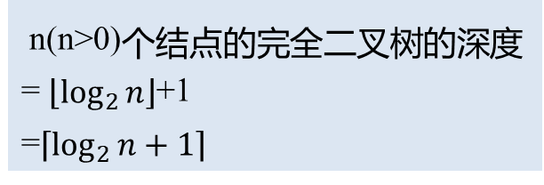
二叉树的性质和特殊二叉树
n(n>0)个结点的完全二叉树的深度
= $\left\lfloor \log_{2}{n}\right\rfloor$+1
=$\left\lceil \log_{2}{n+1}\right\rceil$
完全二叉树
例 非完全二叉树：
1
1
1
1
2
2
3
2
3
2
3
T1
T2
T3
T4
4
5
4
5
6
4
5
例 满二叉树：
1
1
2
3
2
3
T1
4
5
6
7
T2

Slide 18
二叉树的性质和特殊二叉树
深度为 k 的完全二叉树的特点或性质:
任意结点i，其左右子树的深度分别表示为Lh_{i}与Rh_{i} ，则Lh_{i} - Rh_{i}等于0或1，即叶结点只可能出现在层次最大或次最大的两层上。
完全二叉树结点数n满足：$2^{k−1}−1<n≤2^{k}−1$
1
1
2
3
Lh₂ - Rh₂ = 0-1 = -1
2
3
T2不是完全二叉树
T1
T2
4
5
4

Slide 19

6.2 二叉树(binary tree)
二叉树的性质和特殊二叉树
性质4：结点数为n的完全二叉树，其深度为： $\left\lfloor \text{log}\text{2 }n\right\rfloor$ + 1 = $\left\lceil \log_{2}({n+1)}\right\rceil$
证明:
设深度为k，则由性质2和完全二叉树定义有：
结点数n满足： $2^{k−1}−1<n≤2^{k}−1$
或写为：$2^{k−1}<n≤2^{k}$
于是有：${k−1<log}_{2}{n}<k$
因为 k-1和 k 均为整数
显然有 $\left\lfloor \text{log}\text{2 }n\right\rfloor$= k-1，
故 k= $\left\lfloor \text{log}\text{2 }n\right\rfloor +1$

Slide 20
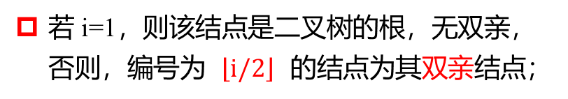
6.2 二叉树(binary tree)
二叉树的性质和特殊二叉树
性质5：若对含 n 个结点的完全二叉树从上到下且从左至右进行 1 至 n 的编号，
则对完全二叉树中任意一个编号为 i 的结点：
若 i=1，则该结点是二叉树的根，无双亲， 否则，编号为 $\left\lfloor \text{i}\text{/2}\right\rfloor$ 的结点为其双亲结点；
1
若 2i>n，则该结点无左孩子， 否则，
编号为 2i 的结点为其左孩子结点；
2
3
4
5
6
若 2i+1>n，则该结点无右孩子结点， 否则，编号为2i+1 的结点为其右孩子结点。

Slide 21
思考题：
1）二叉树中，根为root，两个节点p和q；
如何找出距离p、q最近的共同祖先？
2）如何判断当前的二叉树是否完全二叉树；

Slide 22
思考题：
若对含 n 个结点的完全二叉树从上到下且从左至右进行 1 至 n 的编号，则：
n 号结点的双亲结点编号是多少 ？
最后一个非终端节点编号是多少？
度为 1的结点具有什么特征？
最小的叶子节点编号是多少？
1
2
3
4
5
6

Slide 23
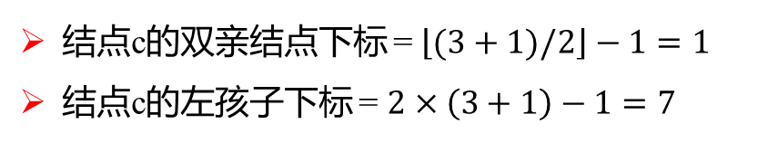
6.2.2 二叉树的存储结构
顺序存储
#define MAX_TREE_SIZE 100 //二叉树的最大结点数
typedef TElemType SqBiTree[MAX_TREE_SIZE]; //0号单元存储根结点 SqBitTree bt;
【约定】
1
a
用一组连续的存储单元依次自上而下、从左到右存储完全二叉树上的结点元素
a | b | h | c | f | i | j | d | e | g
2
3
b
h
完全二叉树：将编号为 i 的结点元素存储在一维数组中下标为 i-1 的分量中。
0 1 2 3 4 5 6 7 8 9
5
6
7
4
结点c的双亲结点下标 = $\left\lfloor (3+1)/2\right\rfloor −1=1$
结点c的左孩子下标 = $2×\left(3+1\right)−1=7$
c
f
i
j
9
8
10
d
e
g

Slide 24
6.2.2 二叉树的存储结构
顺序存储
#define MAX_TREE_SIZE 100 //二叉树的最大结点数
typedef TElemType SqBiTree[MAX_TREE_SIZE]; //0号单元存储根结点 SqBitTree bt;
【约定】
1
a
用一组连续的存储单元依次自上而下、从左到右存储完全二叉树上的结点元素
2
3
a | b | h | c | Ø | Ø | j | Ø | e
一般二叉树：将每个结点与完全二叉树上的结点相对照，存储在相应分量中
（以’Ø’表示不存在此结点）。
b
h
7
0 1 2 3 4 5 6 7 8
4
c
j
9
e

Slide 25
6.2.2 二叉树的存储结构
A
1
二叉树顺序存储结构的缺点
B
3
可能对存储空间造成极大的浪费
在最坏的情况下，一个深度为k且只有k个结点的
右单支树却需要2^{k}-1个结点的存储空间。
C
7
D
15
插入或删除一棵子树时，顺序存储方式实现起来不方便
A
T
C
P
A
D
P
B
C
B
C
H
D
F
G
E
F
G
M
I
H
E
K
L
InsertChild(T,p,0,c)
M
I
K
L

Slide 26
6.2.2 二叉树的存储结构
链式存储结构
二叉链表
结点至少包含3个域：数据域、左指针域和右指针域
lchild | data | rchild
三叉链表
在二叉链表结点上再增加1个指向双亲结点的指针域
lchild | data | parent | rchild

Slide 27
6.2.2 二叉树的存储结构
【性质】
含有n个结点的二叉链表中，有n+1个空指针域。
链式存储结构
二叉链表
typedef struct BiTNode
{ struct BiTNode *lchild,*rchild;
TElemType data;
} BiTNode,* BiTree;
T
 | A
A
 | B
 | C | ∧
B
C
 | D | ∧
∧ | E | ∧
D
E
∧ | F | ∧
T的二叉链表
F
二叉树T

Slide 28
6.2.2 二叉树的存储结构
链式存储结构
lchild | data | parent | rchild
三叉链表
Typedef struct BiTNode
{ struct BiTNode *parent,*lchild,*rchild;
TElemType data;
} BiTNode,* BiTree;
T
 | A | ∧ | F
 | B
 | C |  | ∧
A
 | D |  | ∧
∧ | E |  | ∧
B
C
D
E
∧ | F |  | ∧
T的二叉链表
F
二叉树T

